Slide 1
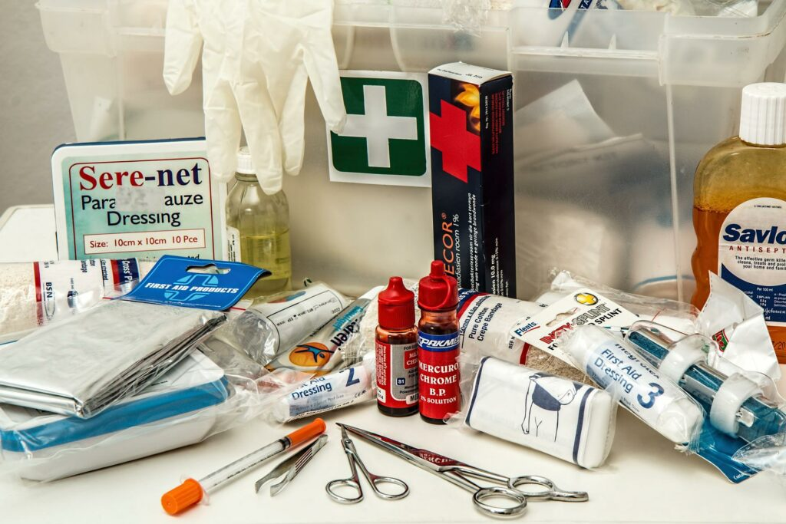
Jak udzielić pierwszej pomocy przedmedycznej
zwierzęciu domowemu?

Slide 2
W sytuacji, gdy nasze zwierzę domowe (pies/kot) znajdzie się
w śmiertelnym niebezpieczeństwie, warto wiedzieć co należy zrobić,
aby udzielić mu pierwszej pomocy przedweterynaryjnej.
Podobnie jak i ludzie, zwierzęta mogą ulegać nieszczęśliwym wypadkom zadławienia, zasłabnięcia, napadu padaczkowemu, pogryzieniu
czy wypadkom komunikacyjnym.
Pierwszą najważniejszą czynnością jest zabezpieczenie miejsca zdarzenia tak, aby było ono bezpieczne dla nas i poszkodowanego zwierzęcia. Pamiętajmy, że zwierzę które uległo wypadkowi, często jest w szoku i jego reakcja może być zupełnie inna niż na co dzień i może całkowicie nieświadomie wyrządzić nam krzywdę, broniąc się (to naturalny instynkt zwierzęcia).
Jeżeli poszkodowane zwierzę krwawi, ma uraz kończyny, a jego świadomość jest zachowana, zadbajmy o nasze bezpieczeństwo i zabezpieczmy pysk zwierzęcia, aby uniknąć pogryzienia. Następnie należy założyć opatrunek uciskowy lub usztywniający i udać się niezwłocznie do weterynarza.
W przypadku zadławienia powinniśmy przytrzymać zwierzę tak, aby jego grzbiet stykał się z naszym brzuchem, a następnie nasze splecione dłonie umieszczamy pod klatką piersiową pupila, którymi uciskamy jego klatkę piersiową dosyć energicznie ruchem w stronę głowy zwierzęcia. Czynność należy powtórzyć do 5 razy, jeżeli nie przynosi skutku, należy uderzyć zwierzę otwartą dłonią w grzbiet, tak aby jego pysk był skierowany do dołu.

Slide 3
W sytuacji gdy zwierzę utraciło przytomność powinniśmy sprawdzić czy są zachowane funkcje życiowe, tj. oddech i bicie serca.
Oddech: należy zbliżyć rękę lub lusterko do nosa zwierzęcia lub obserwować ruchy oddechowe na klatce piersiowej.
Aby określić czy bije serce, należy przyłożyć rękę po lewej stronie klatki piersiowej.
W sytuacji, gdy zwierzę nie oddycha i/lub jego serce nie bije, powinniśmy przejść do resuscytacji krążeniowo – oddechowej. Ułóż psa w pozycji na prawym boku na twardym/stabilnym podłożu i rozpocznij uciskanie klatki piersiowej po lewej stronie na wysokości stawu łokciowego psa. Wykonaj 30 uciśnięć (z częstotliwością jeden na sekundę), a następnie złap w dłonie pysk zwierzęcia i dmuchnij dwukrotnie. Czynności te powtarzamy do momentu przywrócenia akcji krążeniowo – oddechowej lub dotarcia do weterynarza.
Podczas napadu padaczki zabezpiecz zwierzę, nie pozwól by spadło z wysokości lub żeby coś na niego upadło, jeżeli to możliwe umieść je na miękkim podłożu. Odizoluj zwierzę od innych zwierząt lub dzieci, wyłącz telewizor/muzykę, przygaś światło. Nigdy nie wkładaj niczego do pyska zwierzęcia! Przeczekaj napad, a następnie udaj się niezwłocznie do weterynarza.
Nigdy nie podawaj zwierzętom leków na własną rękę!
Zachowaj spokój!

